Slide 1
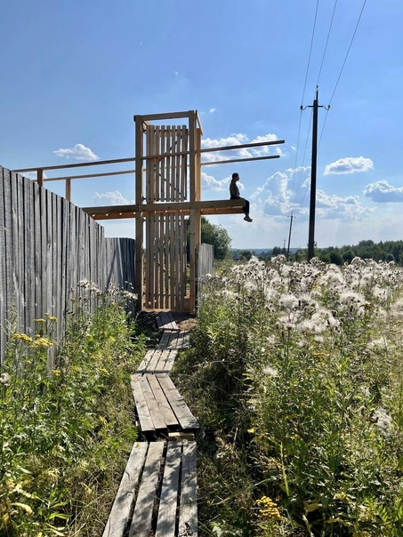
2023
ПОСЕЛЕНИЕ ДМИТРИЕВСКОЕ
ПРИ УЧАСТИИ: АДМИНИСТРАЦИИ ГАЛИЧСКОГО РАЙОНА, АДМИНИСТРАЦИИ ДМИТРИЕВСКОГО СЕЛЬСКОГО ПОСЕЛЕНИЯ, АССОЦИАЦИИ ДЕРЕВЯННОГО ДОМОСТРОЕНИЯ
21 июля- 6 августа 2023

Slide 2
О ПРАКТИКУМЕ
Практикум по современной деревянной архитектуре ДРЕВОЛЮЦИЯ продолжает и развивает традиции творческих лабораторий и мастерских, в которых молодые профессионалы перенимают знания и умения у лучших современников.
Цель практикума – дать молодым архитекторам чувство дерева и возможность поверить в себя.
ДРЕВОЛЮЦИЯ – это платформа для общения и взаимодействия начинающих архитекторов, дизайнеров, конструкторов, столяров и плотников с признанными корифеями архитектуры, а также специалистами в сфере деревообработки и деревянного домостроения.
Первый практикум ДРЕВОЛЮЦИЯ прошел в 2003 году в Галиче на базе «ПРОЕКТ ОБЛО». Затем, после длительного перерыва, практикум проведен в Санкт-Петербурге на базе государственной художественно-промышленной академии им А. Л. Штиглица в 2015 году. С это момента он стал ежегодным. В 2016 ДРЕВОЛЮЦИЯ свершилась в парке и ботаническом саду Лесотехнического Университета им. С.И. Кирова в Санкт-Петербурге, в 2017 в усадьбе Суханово в Подмосковье, в 2018 в тереме Асташово в Костромской области, в 2019 на ARTPLAY, в 2020 онлайн в формате конкурса, в 2021 в Коломне, в 2022 на пилораме «ОБЛО» в Галиче, а в 2023 пройдет в поселении Дмитриевском.
Работы участников практикума отмечены дипломами основных архитектурных премий: «Зодчество», АРХИWOOD, ADD Awards, Золотое сечение.

Slide 3
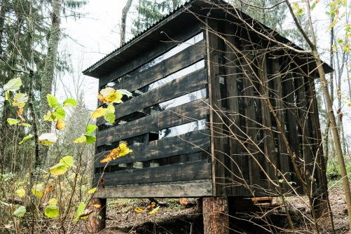
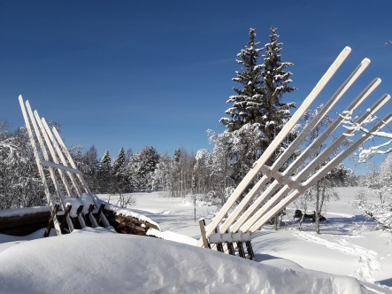
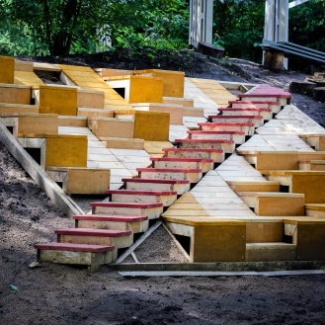
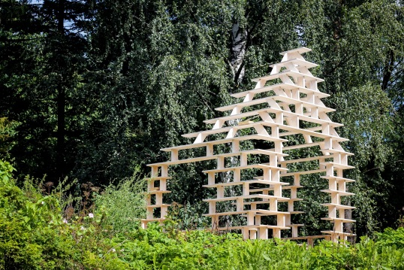
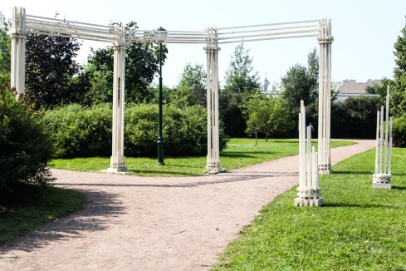
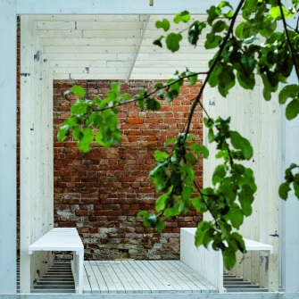
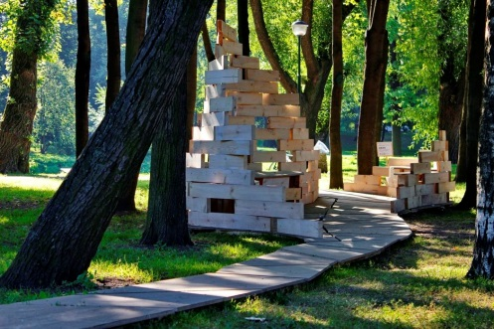
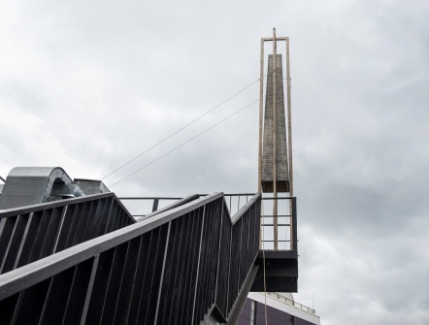
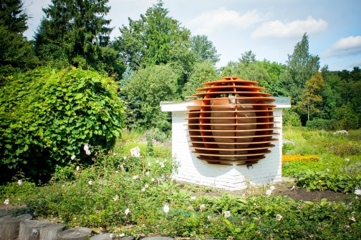
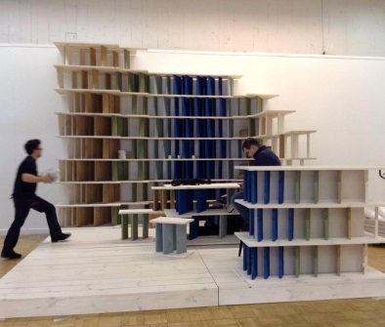
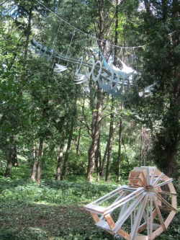
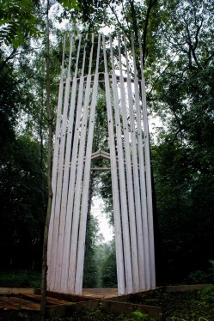
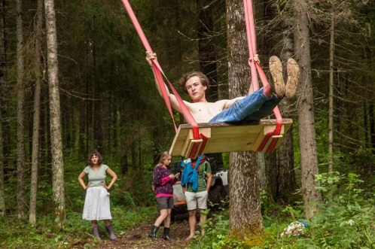
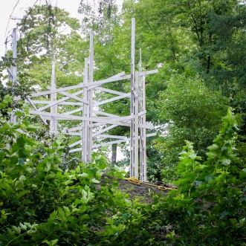
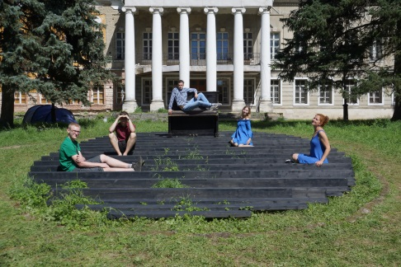
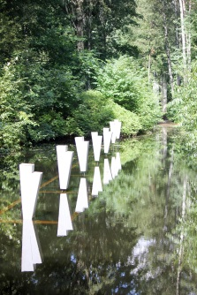
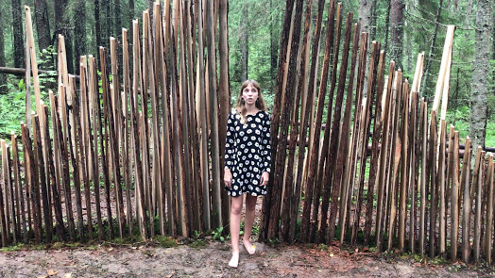
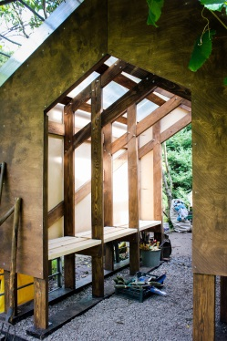
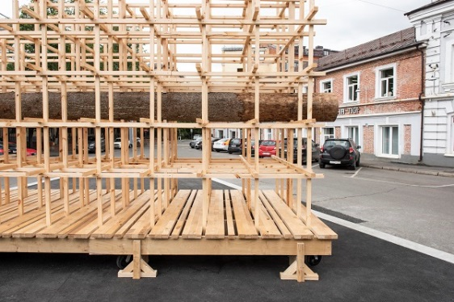
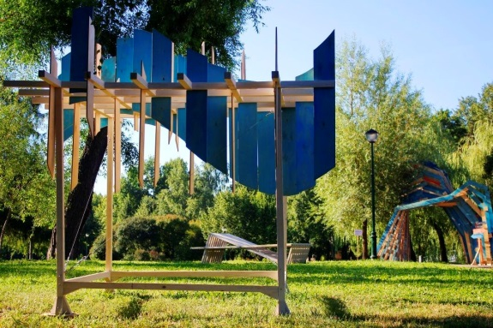
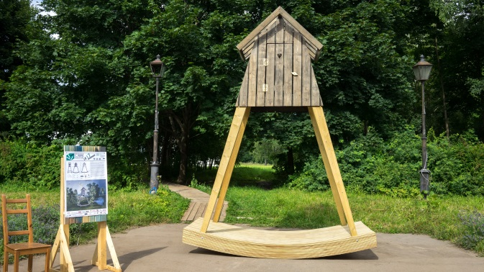
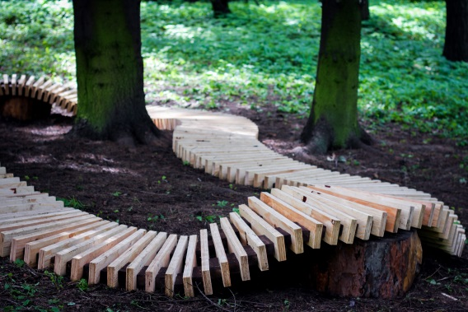

Slide 4
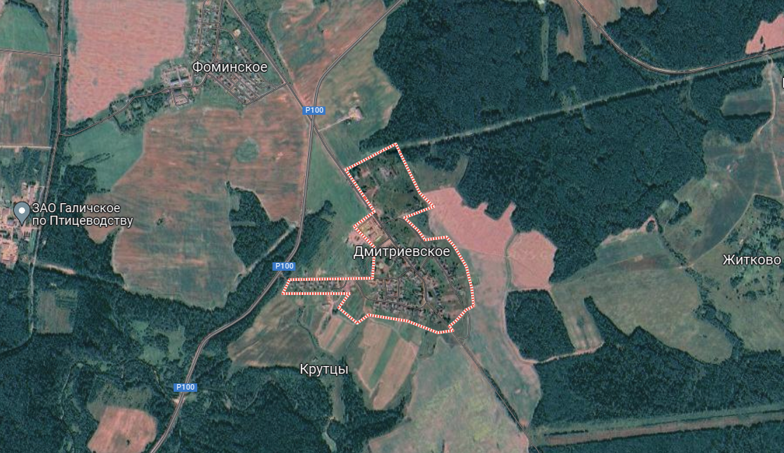
КОНЦЕПЦИЯ 2023
Древолюции этого года исполняется 20 лет! В течении почти двадцати лет студенты со всей страны приезжают, чтобы получить бесценный практический опыт работы с деревом, воплотить свои мысли и идеи в материале.
События ушедшего года заметно перенастроили вектор движения горожан из густонаселенных районов в дачные и сельские местности. Возможно, это временное явление, а возможно тенденция развивающейся «зеленой» экономики – частные дома и малоэтажная застройка скомпонованные в элементы общей инфраструктуры, взявшей лучшее от градостроительства и природы.
В свете этого, предложение провести практикум в уединенном поселении Дмитриевском оказалось, как никогда, уместным. Примыкающая к участку общественная территория с живописным прудом и лесом, станут предметом планировочной практики и традиционного строительства объектов Древолюции. В таких местах быт своеобразен, а участники практикума вообразят на сколько он может быть современным и качественным. Целью практикума этого года является выявление и решение проблем, связаных с планировочным решением поселения посредством архитектуры, создания общественных мест и предложение развития градостроительного вектора поселения.
Участников также ждет культурная программа: архитектурные встречи, посещение музеев г. Галич, кинопоказы, сессии с архитектурными фотографами, перформативная экспресс-практика и знакомство с местным колоритом.

Slide 5
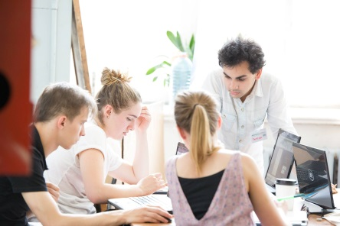
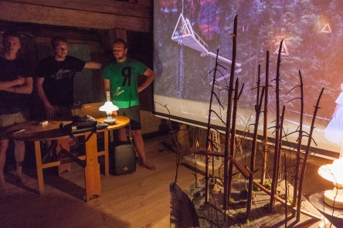
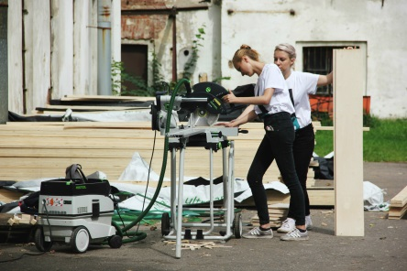
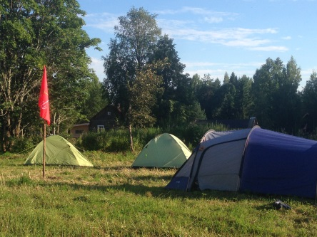
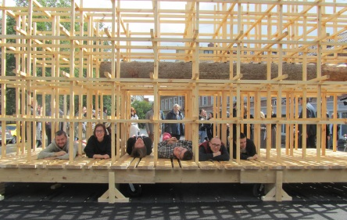
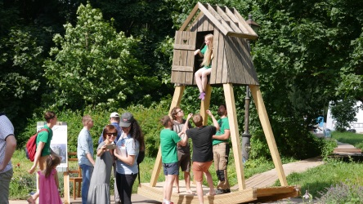
О ПРАКТИКУМЕ. ПРОЦЕСС
На практикуме в максимально сжатые сроки участники проходят весь цикл строительства объектов из дерева:
глубоко знакомятся с местом и его историей; изучают ландшафт; вникают в пожелания управляющих местом; делают эскизы и макеты; учатся работать в команде; защищают идеи и получают разрешение на строительство; составляют спецификации на материалы; работают с деревом и осваивают инструменты; строят объекты своими руками; презентуют готовые работы жюри и прессе.
Процесс строительства происходит при участии специалистов из числа партнеров фестиваля.
В Дмитриевском мы планируем построить 5-7 объектов общественного пользования.
Все объекты будут вписаны в общий план благоустройства территории.

Slide 6
О ПРАКТИКУМЕ. ТАЙМИНГ
21 июля | заезд, знакомство участников
22 июля | знакомство с территорией, историей, задачами
23-26 июля | проектирование, вводные беседы, мастер-классы партнёров. Параллельная программа: встречи с архитекторами, экскурсия по музеям Галича, кинопоказы, сессия с архитектурным фотографом, перформативная практика
27 июля | защита работ с макетами и презентациями
27 июля-4 августа | строительство
5 августа | сдача объектов, работа жюри и награждение победителей, вечеринка
6 августа | сдача объектов жюри деревни, праздник деревни

Slide 7
О ПРАКТИКУМЕ. КУРАТОР

Slide 8
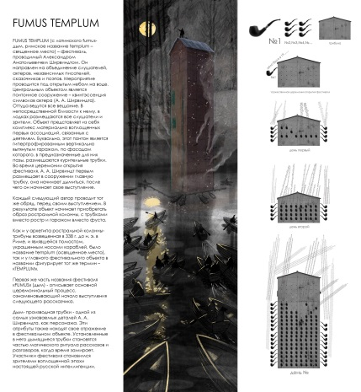
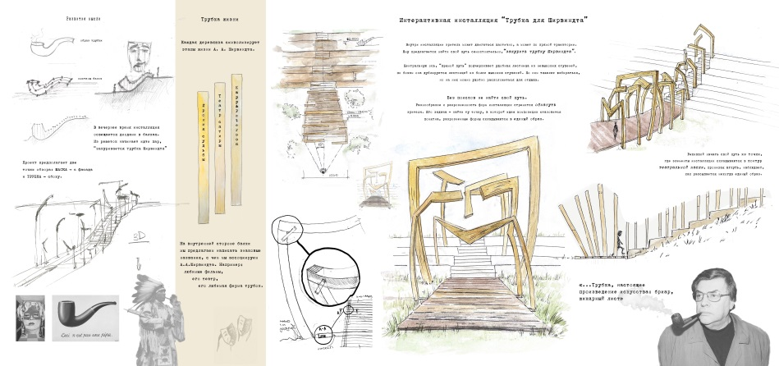
О ПРАКТИКУМЕ. УЧАСТНИКИ
Набор участников проходит без конкурсной основы с 19 мая по 1 июля. Анонсы были размещены на каналах Древолюции в социальных сетях, а также в профессиональных изданиях archi.ru и architime.ru.
Тема конкурсного задания 2023 будет объявлена в день приезда всех участников. Претендентам предстоит сформулировать концепцию и реализовать на практикуме свои идеи.
Лучшие работы прокомментирует профессионально-творческое жюри, сформированное Николаем Владимировичем.
В практикуме будет участвовать около 40 человек – студентов архитектурных ВУЗов из Москвы, Санкт-Петербурга, Казани, Екатеринбурга, Тамбова и Волгограда.

Slide 9
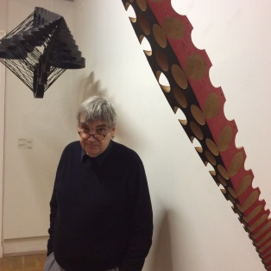
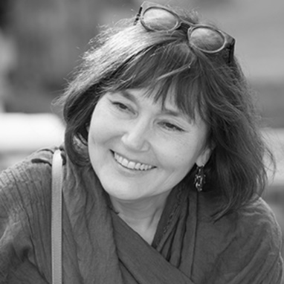
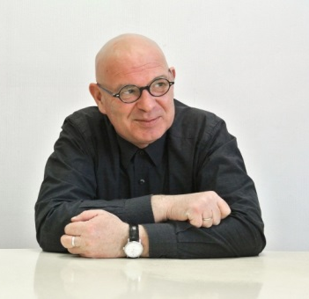
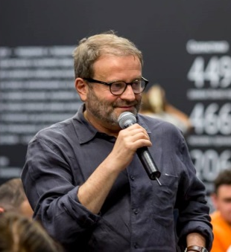
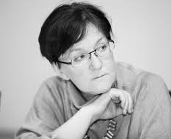
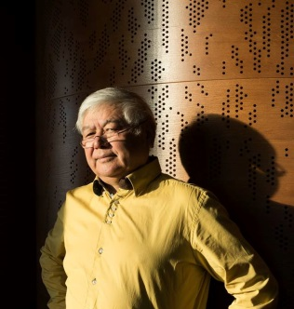
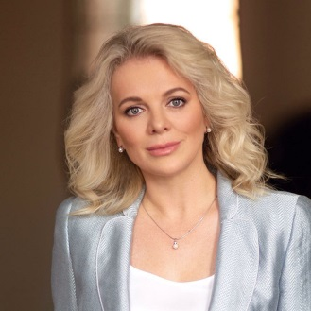
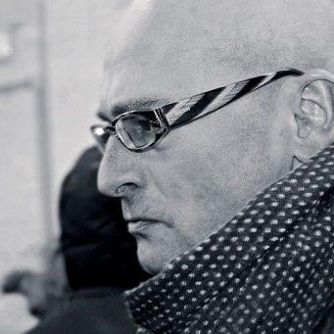
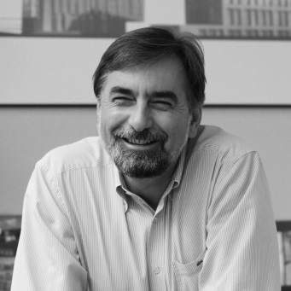
О ПРАКТИКУМЕ. ЖЮРИ
В состав жюри практикума традиционно входят известные архитекторы, художники, скульпторы и культурологи:
Гнездилов Андрей, архитектор / Кузембаев Тотан, архитектор / Лызлов Николай, архитектор / Гонзалес Елена, архитектурный критик / Антонов Сергей, скульптор / Александров Кирилл, художник / Царёва Татьяна, историк архитектуры / Козак Игорь, архитектор / Демидов Борис, архитектор / Тарабарина Юля, главный редактор портала Архи.ру. / Шишалова Юля (Главный редактор журнала Проект Россия / Кильпе Майя / Ланге Антон, фотограф / Клепикова Елена / Лубны Алексей / Бабиевская Наталья, архитектор / Скуратов Сергей, архитектор / Меньшикова Надежда, Главный архитектор епархиального управления, г. Галич
Возможность получить обратную связь от блестящих профессионалов, один из важных моментов участия в практикуме для молодых архитекторов.

Slide 10
РЕЗУЛЬТАТЫ ПРАКТИКУМА
2006, 2015-2020 г.г.

Slide 11
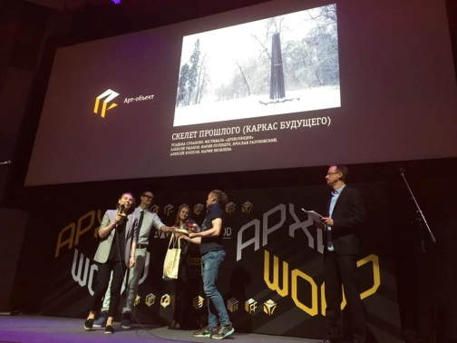
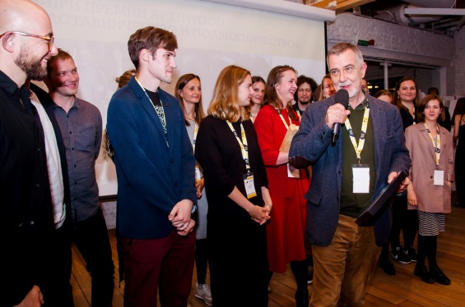
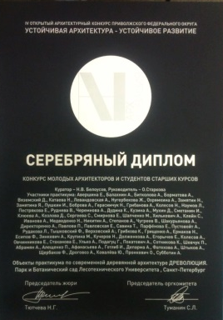
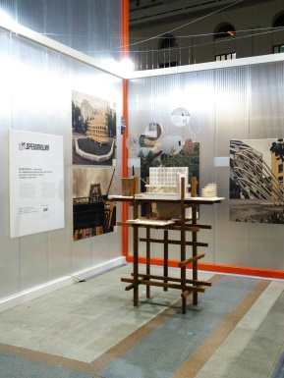
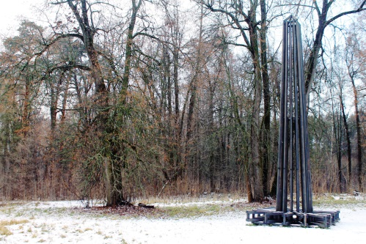
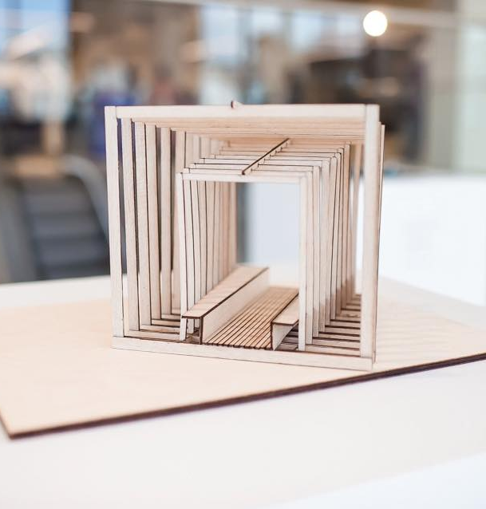
НАГРАДЫ
.
ПРЕМИЯ АРХИWOOD 2018 ОБЪЕКТ ДРЕВОЛЮЦИИ 2017 / «СКЕЛЕТ ПРОШЛОГО» ЛУЧШИЙ АРТ-ОБЪЕКТ
по мнению жюри и в народном голосовании
ПРЕМИЯ АРХИWOOD 2019 ГРАН-ПРИ НИКОЛАЮ БЕЛОУСОВУ «ЗА ПОДВИЖНИЧЕСТВО И НАСТАВНИЧЕСТВО»
ПРЕМИЯ АРХНОВАЦИЯ
ВЫСТАВКА «ЗОДЧЕСТВО2019»
Выставка в ЦУМе в рамках фестиваля «РУССКИЕ СЕЗОНЫ»

Slide 12
ИНФОРМАЦИОННЫЕ ПАРТНЕРЫ
.

Slide 13
ПРИМЕРЫ ИНТЕГРАЦИИ СПОНСОРОВ
.

Slide 14
ПАРТНЁРСКИЕ ПАКЕТЫ
.
 | Генеральный партнер | Поставщик материалов | Партнёр
Статус «при поддержке» во всех информационных материалах и носителях, в одном ряду с организаторами. | V
Логотип на всех носителях практикума. Информация о компании в соцсетях и всех исходящих информационных материалах. | V | V | V
Не менее 2-х постов со специальным продвижением в Инстаграм (лояльность аудитории до 95%) | V | V | V
Размещение логотипа на информационном стенде во въездной зоне на территорию практикума | V
Размещение флага/ролл-апа партнера на территории практикума с 23 июля по 8 августа (по желанию) | V | V | V
Консультирование по работе с материалами и услугами участников и кураторов (по желанию) | V | V | V
Участие на закрытом заседании жюри 07.08 | V
Участие в конкурсном показе и церемонии награждения победителей | V | V | V
Размещение логотипа на информационных панелях к готовым объектам (бессрочно). | V | V | V
Упоминание в описании объекта в информационных блоках при подаче на конкурсы, СМИ и так далее | V | V | V
Упоминание партнера в собственном документальном фильме о практикуме 2021 | V | V | V
Возможность использовать изображения и описания объектов, построенных в рамках фестиваля, в собственных информационных и pr-материалах, в социальных сетях | V | V | V
Стоимость пакета: | 300 000 рублей НДС не облагается | 150 000 рублей НДС не облагается | 150 000 рублей НДС не облагается

Slide 15
Спасибо за внимание!
КОНТАКТЫ:
Сорокина Наталья
ассистент куратора, соорганизатор ДРЕВОЛЮЦИИ
+7 (985)641-69-20
sorknata@gmail.com
www.re-wood.ru
vk.com/rewoodlution
facebook.com/groups/rewoodlution
instagram.com/drevolyutsiya

